Slide 1
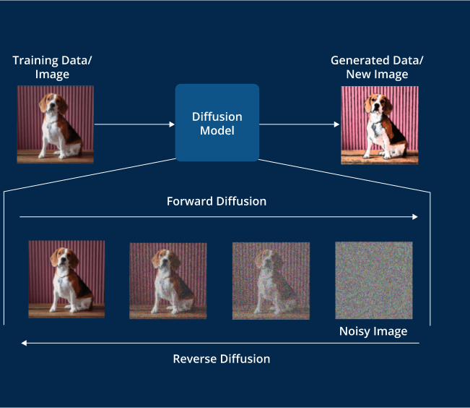
Ctrl+Alt+Diffuse
https://github.com/DarkTemplar91/CtrlAltDiffuse/

Slide 2
Bevezető, célkitűzések, motiváció
Motiváció:
A gépi tanulás alapú képgenerálás forradalma.
A diffúziós hálózatok kiemelkedő teljesítménye, különösen a DDIM gyorsasága és hatékonysága miatt.
Célkitűzés:
Egyszerűsített diffúziós modell megvalósítása (DDIM).
Képgenerálási minőség és teljesítmény kiértékelése két adatbázison:
Előnyök: Magas minőség, gyors generálás.
Hátrányok: Instabil tanulás, mode collapse.
Előnyök: Stabilabb tanulás, magasabb minőség bizonyos esetekben.
Hátrányok: Lassú inference idő DDPM esetén.
Determinisztikus mintavételezés, gyorsabb és hatékonyabb, különösen kisebb architektúráknál.
Generative Adversarial Networks (GAN-ok):
Diffúziós modellek:
DDIM (Deep Diffusion Implicit Models):

Slide 3
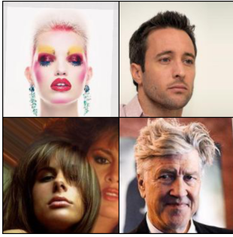
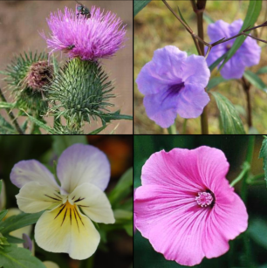
CelebA és Flowers102
CelebA:
~200k kép, változatos arcvonásokkal.
Magas diverzitás, de bonyolult osztályok.
Flowers102:
~8k kép, szűkebb fókusz (virágok).
Kisebb méret, hajlamos túltanulásra.
Adatfeldolgozás:
Méretezés, véletlenszerű kivágás, tükrözés, normalizálás.
Adathalmaz szétosztása: 80%-tanítás, 10%-értékelés, 10%-teszt.

Slide 4
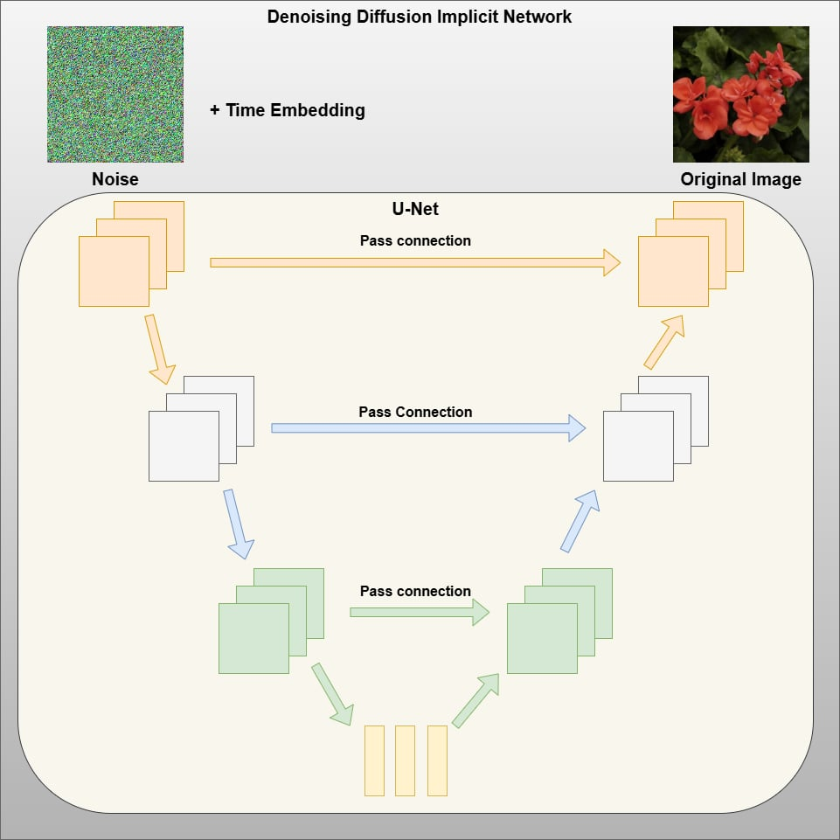
A tanulási folyamat és kihívások
Fejlesztési eszközök: PyTorch, PyTorch Lightning.
Főbb építőelemek:
UNET alap: Down/Up blokkok, reziduális blokkok, szinuszos időbeágyazás.
DDIM scheduler: Determinisztikus zajeltávolítás gyors mintavételezéshez.
Minimalista tervezés: Attention blokkok és EMA.
Paraméterek:.
Kézi hiperparaméter hangolás (tanulási ráta, batch méret, zajeloszlás).
CelebA: 101 epochs, Flowers102: 171 epochs.
Kihívások:
Referenciamodell lassú tanítása (DDPM).
Validation loss és PSNR nem mutattak egyértelmű javulást.

Slide 5
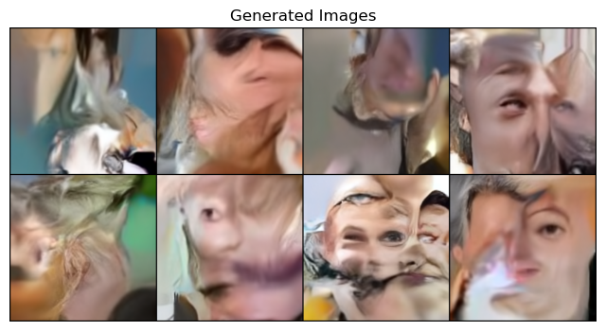
CelebA

Slide 6
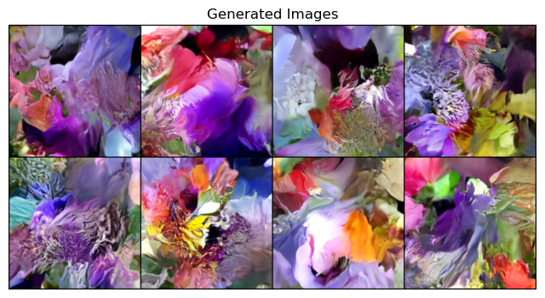
Flowers102

Slide 7
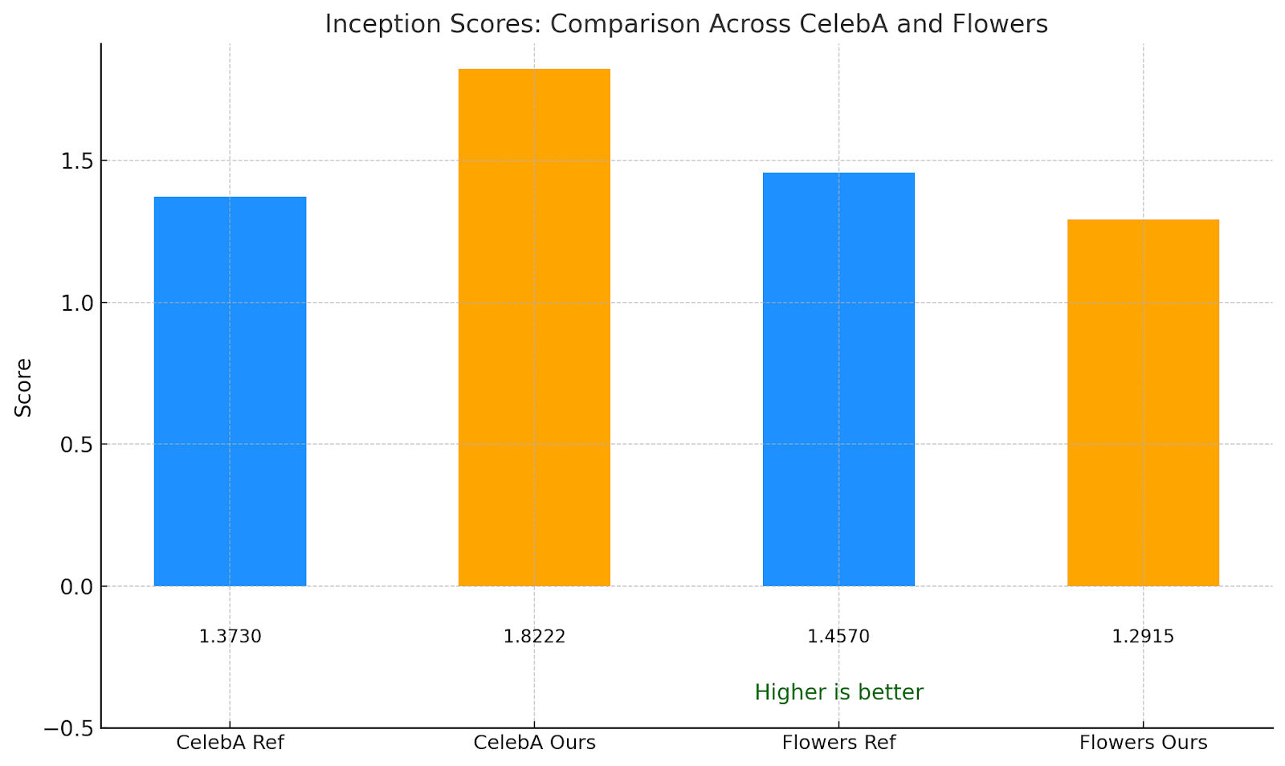
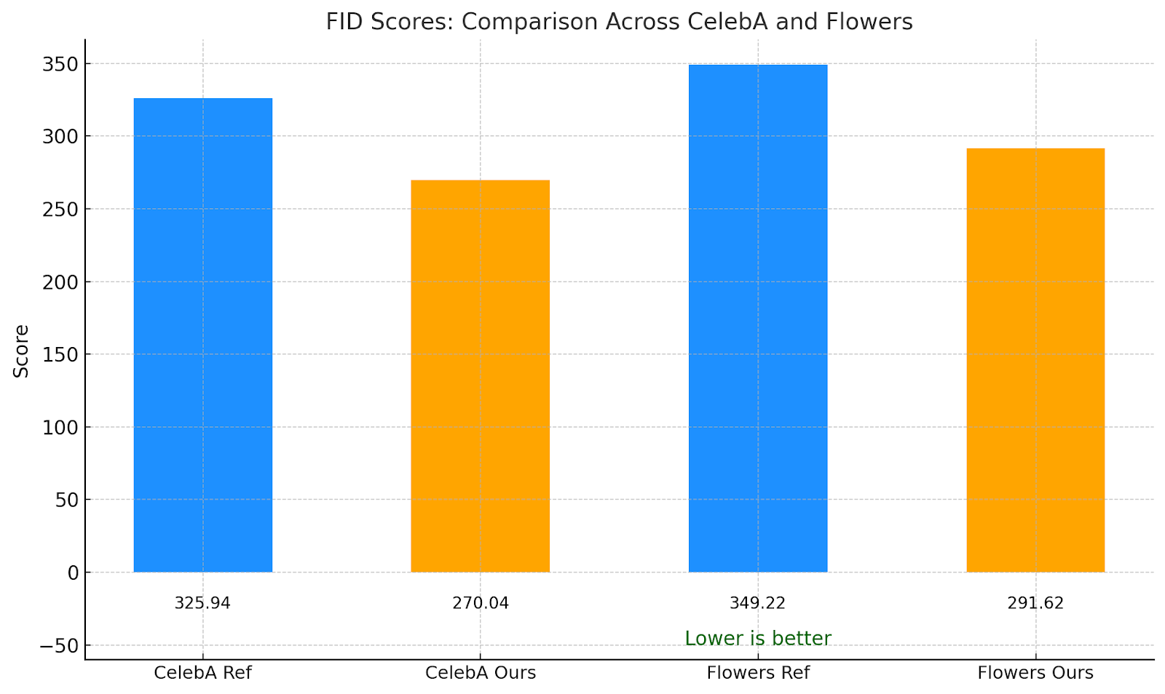
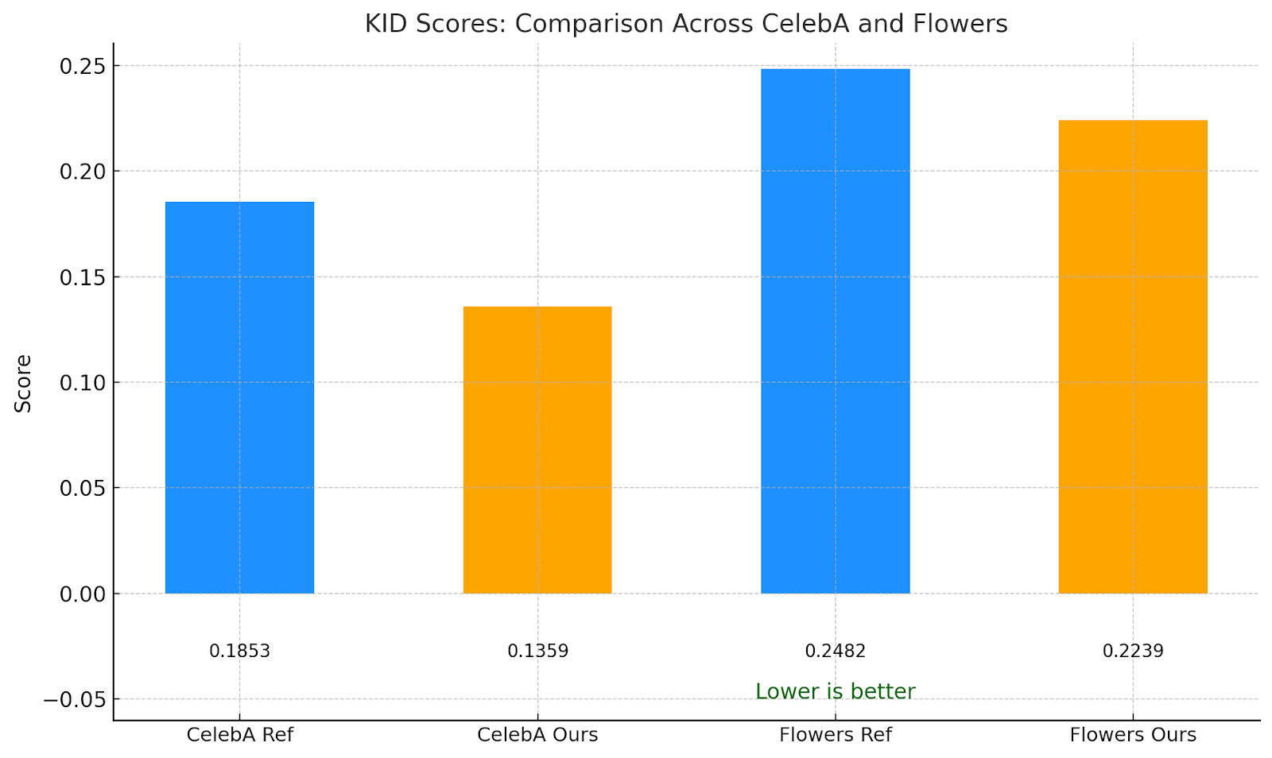
Flowers102
FID, IS, és KID eredmények
Frechet Inception Distance (FID):
A generált és valós képek közötti hasonlóságot méri.
Inception Score (IS):
A generált képek minőségét és diverzitását értékeli.
Magasabb érték jobb képminőséget és változatosabb képeket jelent
Kernel Inception Distance (KID):
A valós és generált képek közötti hasonlóságot méri, torzításmentes értékelési módszer kisebb adathalmazok esetén..

Slide 8
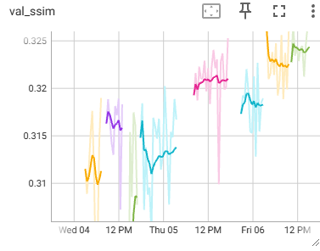
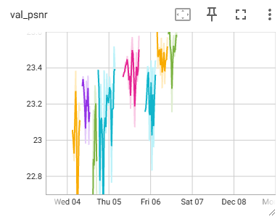
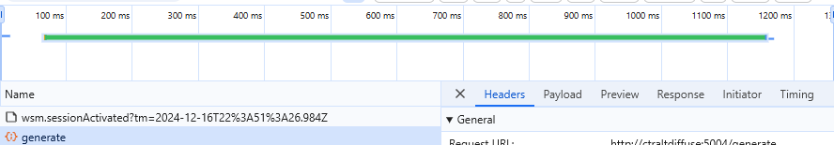
Tanulságok és jövőbeli fejlesztések
Főbb eredmények:
DDIM gyorsabb és hatékonyabb, egyszerűbb implementációval is kiváló eredményeket ért el.
26.64 val_psnr és 0.35 val_ssim
1200ms generálás
Korlátok:
Komplexebb architektúra hiánya.
EMA hiánya a stabilitás javítására.
Jövőbeli tervek:
Attention blokkok integrálása.
Webes interfész fejlesztése.

Slide 9
Köszönjük a figyelmet
DEMO: http://ctraltdiffuse:5004

